Slide 1
Аспекты предоставления годовой отчетности для ИП на общей системе налогообложения. Декларационная кампания 2024 года в отношении обязанных граждан.
Негативные последствия непредставления формы 3-НДФЛ.
УПРАВЛЕНИЕ ФЕДЕРАЛЬНОЙ НАЛОГОВОЙ СЛУЖБЫ ПО Г. СЕВАСТОПОЛЮ
Начальник отдела камерального контроля НДФЛ и СВ №2
Балуева Наталья Борисовна
26.04.2024

Slide 2

Декларационная кампания 2024 года
- порядок декларирования и
уплаты авансовых платежей ИП,
ГКФХ, адвокатами, нотариусами
- форма предоставления
отчетности (декларация)
- налоговая ответственность
за непредставление
отчетности по ф. 3-НДФЛ
.

Slide 3

Декларирование доходов индивидуальными предпринимателями и лицами, занимающимися частной практикой
Индивидуальные предприниматели
Нотариусы
Адвокаты
Главы крестьянско-фермерских хозяйств
Иные лица, занимающиеся частной практикой
.
авансовые платежи не позднее:
25.04.2024
25.07.2024
25.10.2024
Основание: п.1 ст.58; ст.227 НК РФ

Slide 4
Порядок уплаты авансовых платежей в 2024 году
С 01.01.2024 года авансовые платежи по НДФЛ уплачивают: индивидуальные предприниматели, Главы крестьянско-фермерских хозяйств, адвокаты, нотариусы и другие частнопрактикующие лица
1
В соответствии с п. 12 ст. 4 ФЗ от 14.07.2022 №263-ФЗ имеется обязанность по предоставлению Уведомления об исчисленных суммах авансовых платежей, ранее действовавший порядок направления платежных распоряжений со статусом «02», истек - 31.12.2023
2
.
Обязательные реквизиты в Уведомлении по авансовым платежам (Приказ ФНС России от 02.11.2022 №ЕД-78/1047@), правильное указание кодов: первый квартал - 21/04; полугодие - 31/04; девять месяцев - 33/04 соответственно.
3

Slide 5
Особенности уплаты НДФЛ ИП в 2024 году
С 01.01.2023 предприниматели, осуществляющие производство и продажу изделий из драгоценных металлов, обязаны применять общепринятую систему налогообложения и предоставлять декларацию по ф.3-НДФЛ по итогам 2023 года, основание: ФЗ от 09.03.2022 №47-ФЗ, ст. 346.12 НК РФ
1
.
При реализации объектов недвижимости, используемых в предпринимательской деятельности, доход отражается в разделе 3 декларации – доходы, полученные от предпринимательской деятельности, при этом минимальный срок владения имуществом не учитывается (норма ст.217.1 НК РФ не действует), также не вправе использовать вычет по пп.1 п.2 ст. 220 НК РФ
2

Slide 6
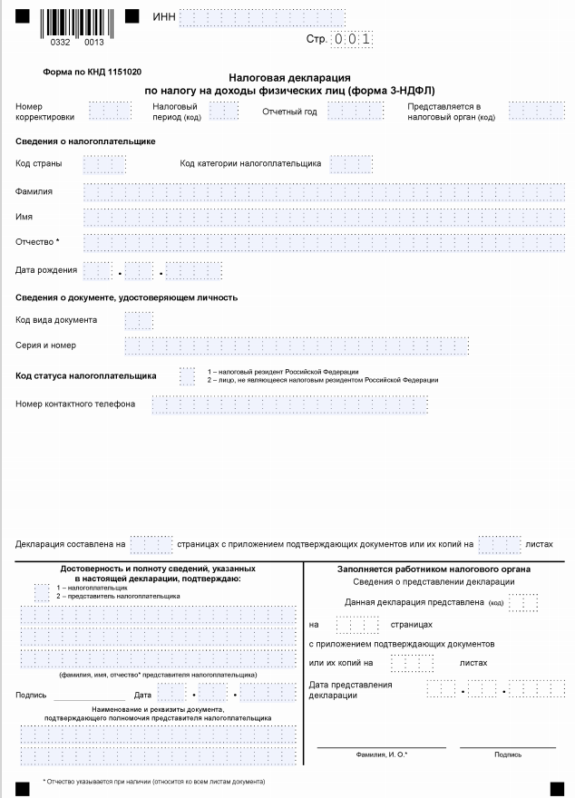


Декларация по форме №3-НДФЛ за 2023 год
Основание: приказ ФНС
Основание:
Приказ ФНС Росси
от 11.09.2023
№ЕД-7-11/615@
Срок предоставления декларации - не позднее 02 мая 2024 года
Срок уплаты налога -
не позднее 15 июля 2024 года

Slide 7

Преимущества заполнения декларации в Личном кабинете
1
Заполнение декларации с минимальными затратами времени и усилий
2
Часть данных в декларации заполняется автоматически
3
Не требуется искать действующую форму декларации, достаточно просто выбрать год
Нет необходимости личного посещения налогового органа
4
.
5
Интуитивно понятный интерфейс заполнения
6
Возможность отслеживания статуса приема и камеральной проверки декларации

Slide 8

Ответственность за нарушение срока предоставления налоговой отчетности и нарушения срока оплаты налога
Нарушение | Статья НК РФ | Размер санкции
Непредставление в установленный срок декларации в налоговый орган | статья 119 | штраф 5% не уплаченной суммы налогового платежа, за каждый полный или неполный месяц, но не более 30% и не менее 1000 рублей
Нарушен срок уплаты | статья 75 | пени за каждый день просрочки платежа в размере 1/300 от ставки рефинансирования
.

Slide 9
Ответственность за нарушение срока предоставления налоговой отчетности и нарушения срока оплаты налога
Нарушение | Статья НК РФ | Размер санкции
Неуплата (неполная) уплата налога в установленный срок | статья 122 | штраф 20% неуплаченной суммы налогового платежа
Не представлена налоговая декларация по форме 3-НДФЛ (ИП, Главы КФХ, адвокаты, нотариусы и др.) | статья 76 | приостановление (блокировка) операций по счетам в банках
.

Slide 10



Граждане, обязанные декларировать доходы:
Лица, получившие доход от продажи недвижимого имущества
Лица, получившие в дар от иных физических лиц,
не являющихся близкими родственниками, недвижимое имущество, транспортные средства, акции и иное имущество
.
Лица, получившие доход от сдачи внаем жилого
и в аренду нежилого имущества

Slide 11
Вопрос ? Гражданин приобрел жилой дом в 2007 году, но право собственности на него оформил в 2021 году. Обязан ли он декларировать доход от продажи объекта, если сделка совершена в 2023 году?
.
Ответ ! По общему правилу минимальный срок владения недвижимостью согласно п.3 и п.4 ст. 217 НК РФ 5 лет, однако для города Севастополя срок владения согласно региональному закону от 17.11.2020 №610-ЗС сокращен до 3-х лет и распространяется только на объекты, зарегистрированные на территории города Севастополя и в отношении граждан, состоящих на учете на дату сделки купли-продажи имущества в городе Севастополе. Соответственно, так как срок владения от даты регистрации до даты продажи менее 3-х лет, то гражданин обязан декларировать доход от продажи такого объекта имущества по итогам 2023 года.

Slide 12
Вопрос ? Гражданин продал земельный участок за 990,0 тыс. рублей по договору купли – продажи в 2023 году, дата приобретения - 2022 год, обязан ли он декларировать доход, если сумма сделки менее 1 млн. рублей.
Ответ ! Согласно п.2 ст. 214.10 обязанность определяется не по сумме договора купли-продажи, а по кадастровой стоимости объекта. В случае, если доход от продажи недвижимого имущества ниже чем 70% от кадастровой стоимости этого объекта на 01 января года продажи, то в целях налогообложения такие доходы налогоплательщика принимаются равными кадастровой стоимости этого объекта, умноженной на коэффициент 0,7.
.

Slide 13
Вопрос ? Гражданин воспитывает двоих несовершеннолетних детей, продал в 2023 году квартиру, построил и зарегистрировал в 2024 году жилой дом, соблюдая критерии освобождения, он обязан декларировать доход от продажи имущества по итогам 2023 года?
.
Ответ ! Для целей соблюдения условий, установленных абз. 3 п. 2.1 ст. 217.1 НК РФ, должны быть соблюдены критерии, при этом, новое жилое помещение должно быть приобретено по договору купли-продажи (мены), либо в соответствии с договором участия в долевом строительстве, договором об участии в жилищно-строительном кооперативе. Соответственно, так как жилье не приобреталась, а строилось, обязанность по декларированию дохода от продажи имущества при условии, что минимальный срок владения менее 3-х лет, у гражданина по итогам 2023 года имеется.

Slide 14
Контактная информация по вопросам НДФЛ
г. Севастополь, ул. Кулакова, 37
г. Севастополь, ул. Пролетарская, 24
.
г. Севастополь, ул. Героев Севастополя, 74
телефон горячей линии:
8-800-222-22-22
адрес официального сайта:
nalog.gov.ru

Slide 15
БЛАГОДАРЮ ЗА ВНИМАНИЕ
30 января 2015 года

